Slide 1
Формирование функциональной грамотности на уроках иностранного языка
Юрова Ольга Александровна, учитель иностранного языка
МБОУ «СОШ № 31»

Slide 2
Виды функциональной грамотности
Читательская грамотность
Финансовая грамотность
Естественно-научная грамотность
Математическая грамотность
Креативное мышление
Глобальные компетенции

Slide 3
Читательская грамотность
способность человека понимать и использовать письменные тексты, размышлять о них и читать, чтобы достигать своих целей, расширять свои знания и возможности, участвовать в социальной жизни

Slide 4
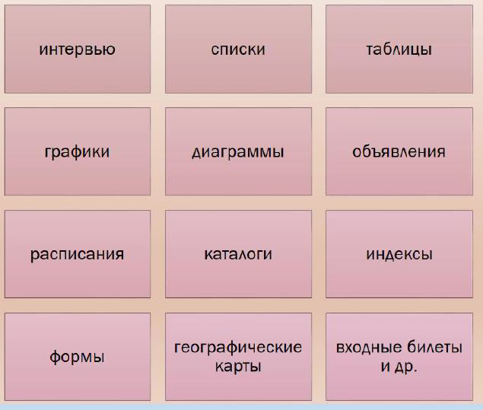
Виды текстов
Нелинейный текст

Slide 5
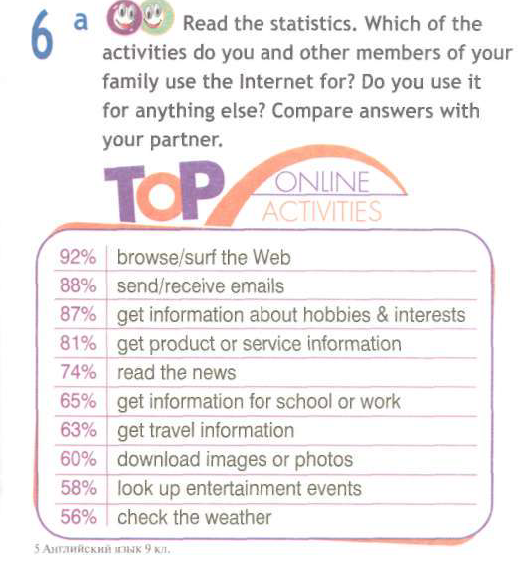

Slide 6
Работа с текстом
Pre-reading:
прогнозировать содержание текста;
соотносить текстовую информацию с уже имеющимися знаниями по теме
While reading:
найти и извлечь нужную информацию;
интерпретировать полученную информацию;
отделять основные мысли от второстепенных
After reading
определять намерения автора при написании текста;
критически анализировать информацию в тексте;
выражать собственную позицию по тематике текста;
составлять собственный текст на основе прочитанного с учетом своих внетекстовых знаний и собственной позиции по проблеме текста.

Slide 7
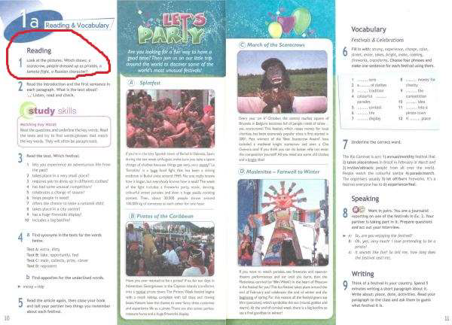

Slide 8
Задание на формирование математической грамотности
Count and say.
1+8 = ….. (one plus eight is nine)
9+11 = …. (nine plus eleven is twenty)
Look at the pictures and count the birds.
Ex: Two ducks and two cocks are four birds.
Look at the furniture. Match the furniture and the geometric figure;
Draw a rectangle for the plan of your room.
Draw the plan of your room using a triangle, a circle, a rectangle.

Slide 9
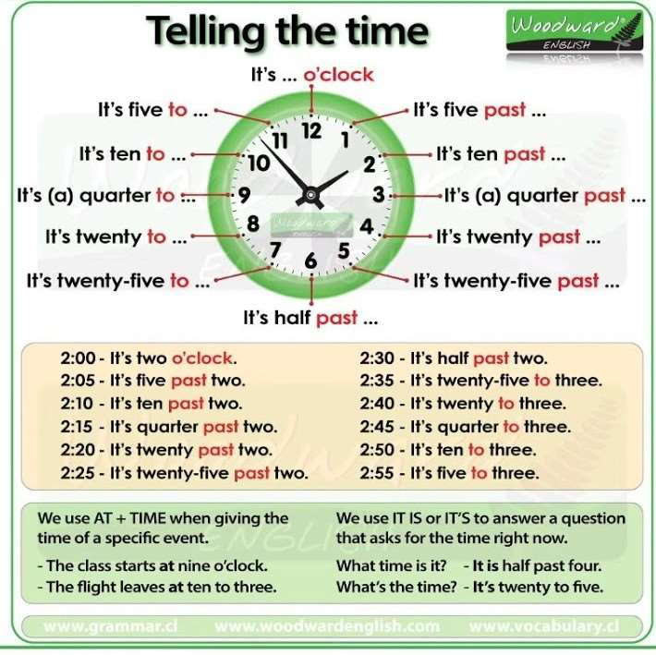

Slide 10
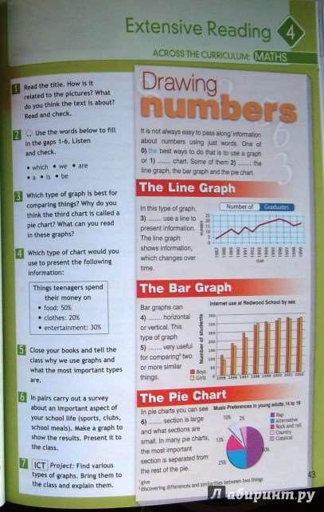

Slide 11
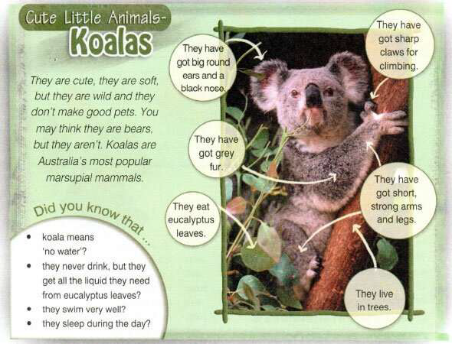
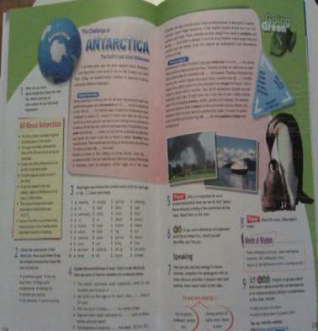
Задания на формирование естественно-научной грамотности

Slide 12
Going Green:
•Проблема здоровья и долголетия.
•природные ресурсы;
•окружающая среда;
•опасности и риски;
•связь науки и технологий
•основы безопасности жизнедеятельности
•глобальные проблемы человечества

Slide 13
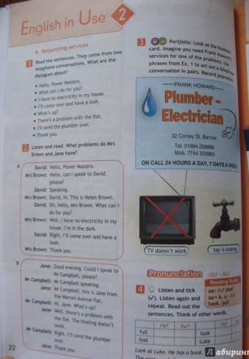
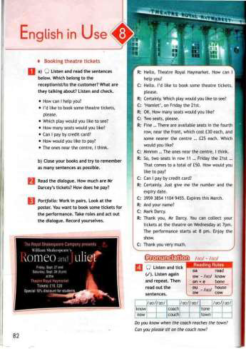
Задания на формирование глобальных компетенций

Slide 14
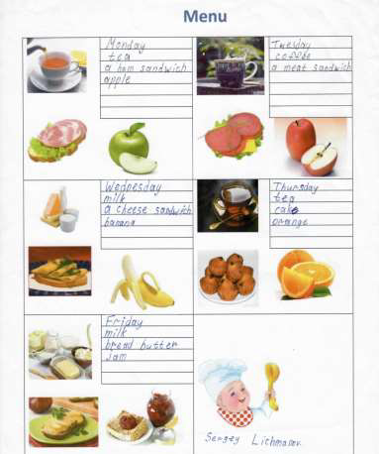
Задания на формирование креативного мышления

Slide 15
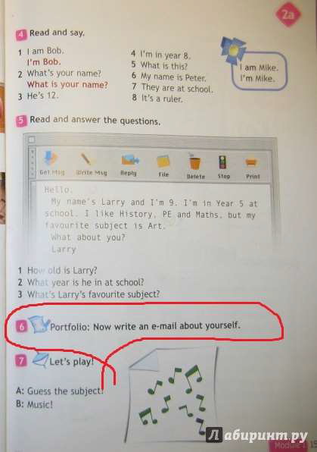
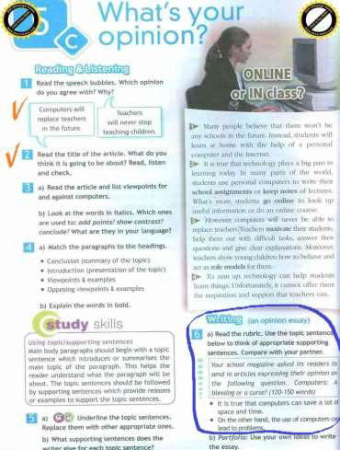
Writing letters & essays

Slide 16
Проекты
самый интегративный метод обучения и формирования ФГ, поскольку формирует
разные компоненты - умение общаться и сотрудничать, креативное и критическое мышление, применение знаний на практике, самостоятельная деятельность.

Slide 17
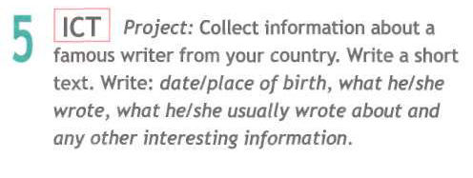

Slide 18
5 ТУР: «Я - креативный»
Капитаны команд выбирают 2 карточки, на которых написаны слова
Команда в течении 5 минут придумывает новые слова, объединяющие те, что зафиксированы на карточках
НАПРИМЕР: «Вулкан» + «Мышь» = «Пепел», «Дупло/нора», «Серый», «Страх» и др.
Каждое слово команда объясняет
За каждые 5 слов команда получает 1 балл

